Slide 1
6. KÖLTSÉGEK NYILVÁNTARTÁSA
Dr. Laáb Ágnes
laab@finance.bme.hu

Slide 2
MIRŐL LESZ MA SZÓ?
① KÖLTSÉGEK FELMERÜLÉSE
②KÖLTSÉGEK ELSZÁMOLÁSA
③ A KÖLTSÉGSZÁMÍTÁS RENDSZERE ÉS A KÖLTSÉGEK CSOPORTOSÍTÁSA

Slide 3
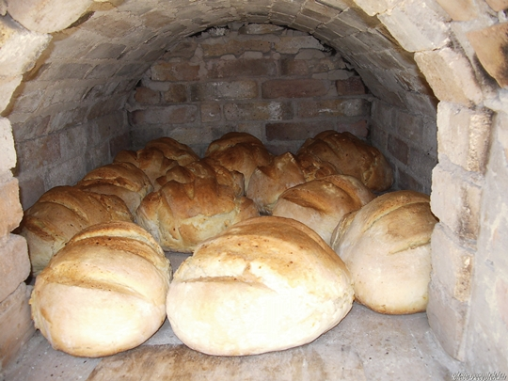
HOGYAN KÉSZÜL A KENYÉR?

Slide 4
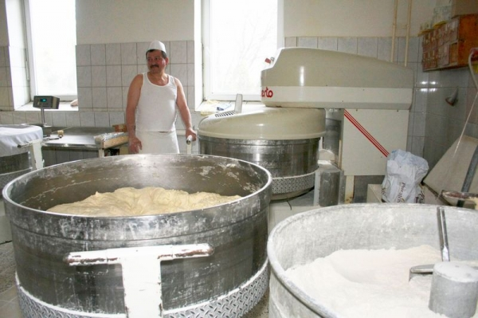
A KENYÉRGYÁRTÁS FŐ ALAPANYAGAI: LISZT, KOVÁSZ, SÓ, VÍZ

Slide 5
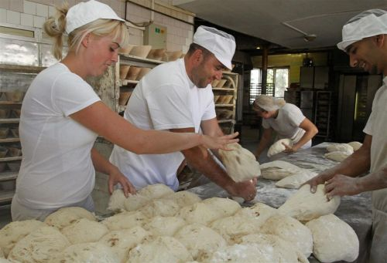
KELLENEK A MUNKÁSKEZEK IS!

Slide 6
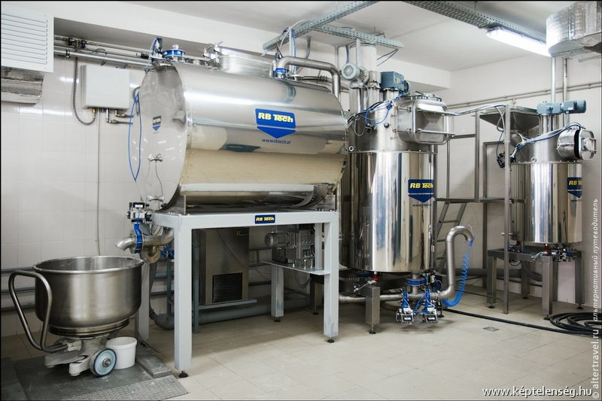
ÜZEMELTETNI KELL, ÉS FOLYAMATOSAN KARBAN KELL TARTANI A GÉPEKET

Slide 7
A VÁLLALAT MŰKÖDTETÉSE KÖLTSÉGEKKEL JÁR
TRANSZFORMÁCIÓ
INPUT
OUTPUT
MUNKAESZKÖZ (GÉPEK, BERENDEZÉSEK,
FELSZERELÉSEK)
ANYAG, ENERGIA,
ÁRU
MUNKAERŐ, STB.
GYÁRTÁS,
SZOLGÁLTATÁSVÉGZÉS
KERESKEDELEM
STB.
TERMÉK,
SZOLGÁLTATÁS,
ELADOTT ÁRU,
STB.
+ IRÁNYÍTÓ,
TÁMOGATÓ, KIEGÉSZÍTŐ FOLYAMATOK
TERMELÉSSEL,
SZOLGÁLTATÁSVÉGZÉSSEL
KAPCSOLATOS KÖLTSÉGEK
IRÁNYÍTÁSSAL,
MŰKÖDTETÉSSEL
KAPCSOLATOS KÖLTSÉGEK
ELADÁSSAL,
UTÓGONDOZÁSSAL KAPCSOLATOS KÖLTSÉGEK

Slide 8
A KÖLTSÉG A HOZAMOK ELÉRÉSE ÉRDEKÉBEN FELMERÜLŐ, (TÖBBNYIRE) PÉNZBEN (IS) KIFEJEZHETŐ ERŐFORRÁS-ÁLDOZAT

Slide 9
ÉS VANNAK A SZÜKSÉGESEK MELLETT FELESLEGES KÖLTSÉGEK IS A GYÁRTÁSI, AZ IRÁNYÍTÁSI AZ ÉRTÉKESÍTÉSI FOLYAMATBAN IS …
…AMELYEK VESZTESÉGET OKOZNAK

Slide 10
NEM ATTÓL JÓ, HOGY KEVÉS, HANEM ATTÓL, HOGY MEGTÉRÜL (SZÜKSÉGES ÉS NEM FELESLEGES)

Slide 11
②KÖLTSÉGEK ELSZÁMOLÁSA

Slide 12
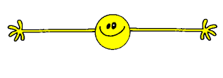
0. NYITÁS
1. GÉPEK, BEREND…
1. GÉPEK, BEREND…ÉCS
4. JEGYZETT TŐKE
4. ÁFA NYITÓ
T K
T K
T K
T K
NY 1 000
NY 3 000
NY 100
ESZKÖZSZÁMLÁK
4. SZÁLLÍTÓK
FORRÁSSZÁMLÁK
2. ANYAGKÉSZLET
3. BANKSZÁMLA
T K
T K
T K
NY 600
NY 500
NY 2 000

Slide 13
OKTÓBERI KÖLTSÉGFELADÁS
SZEMÉLYI JELLEGŰ KÖLTSÉGEK
5. BÉRKÖLTSÉG 139 500
5. SZOCIÁLIS HOZZÁJÁRULÁS 37 665
5. SZAKKÉPZÉSI HOZZÁJÁRULÁS 2 093
5. ALAPANYAGKÖLTSÉG 300 742
5. ÉRTÉKCSÖKKENÉSI LEÍRÁS 200 000
5. ÜZEMI ÁLTALÁNOS KÖLTSÉG 150 000
(ENERGIASZOLGÁLTATÁS)
ÖSSZESEN: 830 000

Slide 14
BRUTTÓ BÉR – NETTÓ BÉR
5. BÉRKÖLTSÉG SZÁMLA
+ BRUTTÓ HAVI BÉR
139 500
- SZJA (16%)
22 320
- NYUGDÍJJÁRULÉK (10%)
13 950
- EÜ HOZZÁJÁRULÁS* (8,5%)
11 858
= NETTÓ HAVI BÉR
91 372
4. JÖVEDELEMELSZÁMOLÁS SZÁMLA
* EGÉSZSÉGBIZTOSÍTÁSI ÉS MUNKAERŐPIACI JÁRULÉK

Slide 15
BÉRJÁRULÉKOK A MUNKAVÁLLALÓ UTÁN
T 5. BÉRJÁRULÉK SZÁMLA/
K 4. SZ.HJ ELSZÁMOLÁS SZÁMLA
SZOCIÁLIS HOZZÁJÁRULÁSI ADÓ 27% (A KORÁBBI TÁRSADALOMBIZTOSÍTÁSI JÁRULÉK HELYETT)
37 665
SZAKKÉPZÉSI HJ. (1,5%)
2 093
39 758
= MUNKÁLTATÓI JÁRULÉKOK ÖSSZESEN
T 5. BÉRJÁRULÉK SZÁMLA/
K 4. EGYÉB ADÓK SZÁMLA
4. JÖVEDELEMELSZÁMOLÁS SZÁMLA

Slide 16
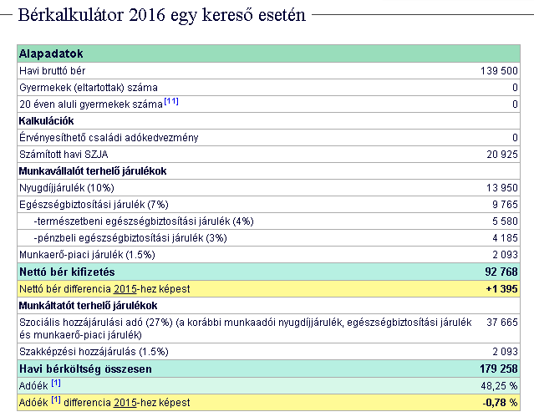
http://www.mfor.hu/kalkulatorok/ber2016.html

Slide 17
BÉRELSZÁMOLÁS KÖNYVELÉSE
4. JÖVEDELEM ELSZÁMOLÁS
4. SZJA ELSZÁMOLÁS
3, BANKSZÁMLA
T K
T K
T K
(3A) 91,372
(1)91,372
(3B) 22,320
(1) 22,320
=
=
ESZKÖZSZÁMLÁK
(3A) 91,372
BÉRELSZÁMOLÁSSAL
ÖSSZEFÜGGŐ
PÉNZKIADÁS
ÖSSZESEN:
179,258
FORRÁSSZÁMLÁK
(3B) 22,320
(3C) 63,473
4. SZH ELSZÁMOLÁS
(3D) 2,093
T K
4. EGYÉB ADÓKÖT.
=
(3C) 63,473
(1) 13,950
T K
(1) 11,858
(3D) ,2093
(2 B) 2,093
(2A) 37,665
=
=
5.BÉRKÖLTSÉG
5. BÉRJÁRULÉKOK
T K
T K
BÉRKÖLTSÉG ELSZÁMOLÁSA
BRUTTÓ BÉR 139,500 LE:
SZJA = 22,320
NYUGDÍJJÁRULÉK = 13,950
EÜI. HJ = 11,858
NETTÓ BÉR = 91,372
(1) 139,500
(2A) 37,665
(2B) 2,093
KÖLTSÉGSZÁMLÁK
BÉR ÉS JÁRULÉKKÖLTSÉG
A MUNKAADÓNÁL ÖSSZESEN: 179,258
2. BÉRJÁRULÉKOK ELSZÁMOLÁSA
3. PÉNZÜGYI TELJESÍTÉS
=

Slide 18
A PÉNZÜGYI TELJESÍTÉST KÖVETŐEN CSAK A KÖLTSÉGSZÁMLÁK MUTATJÁK A TÉNYLEGES ERŐFORRÁSÁLDOZATOKAT, A PÉNZSZÁMLÁK A PÉNZÜGYI TELJESÍTÉSEKET. A FORRÁSSZÁMLÁKNAK – HA MINDEN KIFIZETÉSRE KERÜLT – MÁR NEM LEHET EGYENLEGÜK.

Slide 19
4. ALAPANYAGFELHASZNÁLÁS
1. GÉPEK, BEREND…
1. GÉPEK, BEREND…ÉCS
4. JEGYZETT TŐKE
4. ÁFA NYITÓ
T K
T K
T K
T K
NY 1 000
NY 3 000
NY 100
ESZKÖZSZÁMLÁK
4. SZÁLLÍTÓK
FORRÁSSZÁMLÁK
2. ANYAGKÉSZLET
3. BANKSZÁMLA
T K
T K
T K
NY 600
NY 500
4. 300,742
NY 2 000
(3A) 91,372
(3B) 22,320
(3C) 63,473
(3D) 2,093
5.BÉRKÖLTSÉG
5. BÉRJÁRULÉKOK
5. ALAPANYAGKÖLTSÉG
T K
T K
T K
(1) 139,500
(2A) 37,665
4. 300,742
(2B) 2,093
KÖLTSÉGSZÁMLÁK

Slide 20
5. ÉRTÉKCSÖKKENÉS ELSZÁMOLÁSA
1. GÉPEK, BEREND…
1. GÉPEK, BEREND…ÉCS
4. JEGYZETT TŐKE
4. ÁFA NYITÓ
T K
T K
T K
T K
NY 1 000
5. 200
NY 3 000
NY 100
ESZKÖZSZÁMLÁK
4. SZÁLLÍTÓK
FORRÁSSZÁMLÁK
2. ANYAGKÉSZLET
3. BANKSZÁMLA
T K
T K
T K
NY 600
NY 500
4. 300,742
NY 2 000
(3A) 91,372
(3B) 2,320
(3C) 63,473
(3D) 2,093
5.BÉRKÖLTSÉG
5. BÉRJÁRULÉKOK
5. ALAPANYAGKÖLTSÉG
5. ÉRTÉKCSÖKKENÉSI
LEÍRÁS
T K
T K
T K
T K
(1) 139,500
(2A) 37,665
4. 300,742
5. 200
(2B) 2,093
KÖLTSÉGSZÁMLÁK
Notes:
Bekerülési érték = bruttó érték
Könyv szerinti érték = nettó érték

Slide 21
6. ENERGIASZOLGÁLTATÁS ELSZÁMOLÁSA
1. GÉPEK, BEREND…
1. GÉPEK, BEREND…ÉCS
4. JEGYZETT TŐKE
4. ELŐZETES ÁFA
T K
T K
T K
T K
NY 1 000
5. 200
NY 3 000
3. 30
ESZKÖZSZÁMLÁK
4. SZÁLLÍTÓK
FORRÁSSZÁMLÁK
2. ANYAGKÉSZLET
3. BANKSZÁMLA
T K
T K
T K
NY 600
NY 500
4. 300,742
NY 2 000
(3A) 91,372
3. 180
(3B) 22,320
(3C) 63,473
(3D) 2,093
5.BÉRKÖLTSÉG
5. BÉRJÁRULÉKOK
5. ALAPANYAGKÖLTSÉG
5. ÉRTÉKCSÖKKENÉS
T K
T K
T K
T K
(1) 139,500
(2A) 37,665
4. 300,742
5. 200
(2B) 2,093
KÖLTSÉGSZÁMLÁK
5. IGÉNYBEVETT SZOLG.
T K
6. 150

Slide 22
IDŐSZAKI KÖLTSÉGEK
1. GÉPEK, BEREND…
1. GÉPEK, BEREND…ÉCS
4. JEGYZETT TŐKE
4. LEVONHATÓ ÁFA
T K
T K
T K
T K
NY 1 000
5. 200
NY 3 000
NY 100
3. 30
ESZKÖZSZÁMLÁK
4. SZÁLLÍTÓK
FORRÁSSZÁMLÁK
2. ANYAGKÉSZLET
3. BANKSZÁMLA
T K
T K
T K
NY 600
NY 500
4. 300,742
NY 2 000
(3A) 91,372
3. 180
(3B) 22,320
(3C) 63,473
(3D) 2,093
5.BÉRKÖLTSÉG
5. BÉRJÁRULÉKOK
5. ALAPANYAGKÖLTSÉG
5. ÉRTÉKCSÖKKENÉS
T K
T K
T K
T K
(1) 139,500
(2A) 37,665
4. 300,742
5. 200
(2B) 2,093
KÖLTSÉGSZÁMLÁK
5. IGÉNYBEVETT SZOLG.
ANYAGJELLEGŰ: 450,742
SZEMÉLYI JELLEGŰ 179,258
ÉRTÉKCSÖKKENÉSI LEÍRÁS: 200,000
ÖSSZES KÖLTSÉG: 830,000
T K
6. 150

Slide 23
③ A KÖLTSÉGSZÁMÍTÁS RENDSZERE ÉS A KÖLTSÉGEK CSOPORTOSÍTÁSA

Slide 24
KÖLTSÉGSZÁMÍTÁS RENDSZERE
KÖLTSÉGEK
KÖLTSÉGELSZÁMOLÁS
MILYEN KÖLTSÉGEK KELETKEZTEK?
HOL KELETKEZTEK KÖLTSÉGEK?
MIÉRT KELETKEZTEK KÖLTSÉGEK?
KÖZVETETT KÖLTSÉGEK
KÖLTSÉG FELOSZTÁS
A KÖLTSÉG MEGJELENÉSI FORMÁJA (TÍPUSA) SZERINTI SZÁMÍTÁS
A KÖLTSÉG VISELŐJE SZERINTI SZÁMÍTÁS
A KÖLTSÉG KELETKEZÉS HELYE SZERINTI SZÁMÍTÁS
KÖZVETLEN KÖLTSÉGEK
KÖLTSÉGNEMEK
5. SZÁMLAOSZTÁLY
MEGOSZLÁS-SZÁMÍTÁS
6. SZÁMLAOSZTÁLY
KALKULÁCIÓ ÉS EREDMÉNY-SZÁMÍTÁS
7. SZÁMLAOSZTÁLY

Slide 25
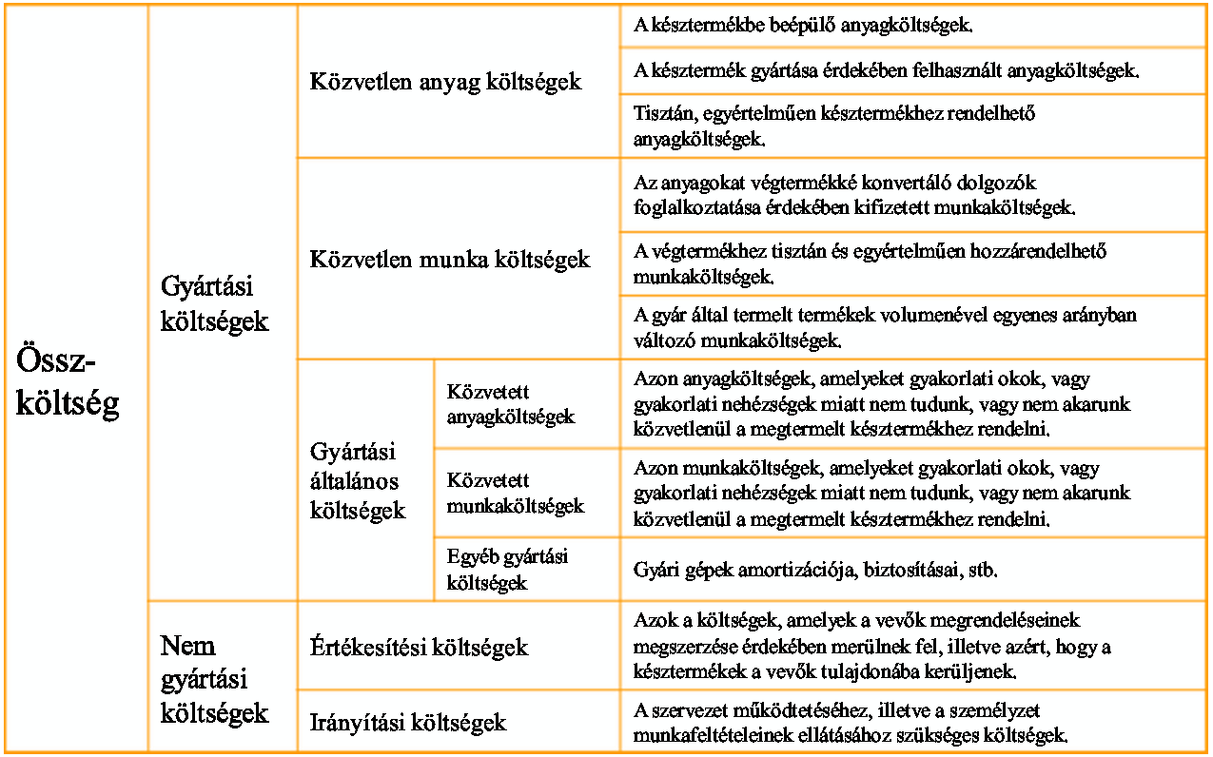
KÖLTSÉGEK LEGELTERJEDTEBB CSOPORTOSÍTÁSA

Slide 26
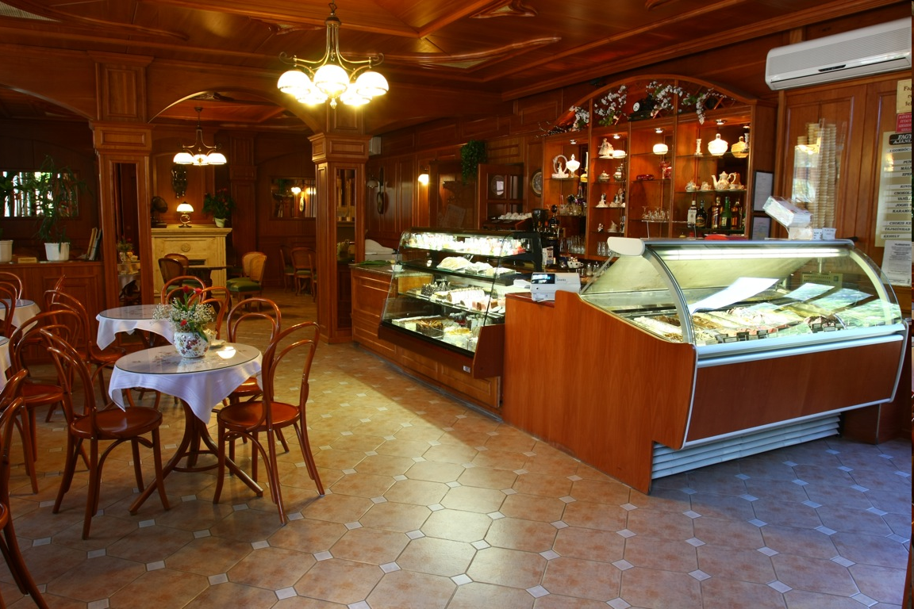
BARTA KÁVÉHÁZ, TATA, SPORT U. 1. http://www.bartakavehaz.hu/

Slide 27
1. KÖLTSÉGEK FAJTÁJA (NEME) SZERINT (5. SZÁMLAOSZTÁLY): - ANYAGJELLEGŰ (51) - SZEMÉLYI JELLEGŰ (52) - ÉRTÉKCSÖKKENÉSI LEÍRÁS (53)

Slide 28
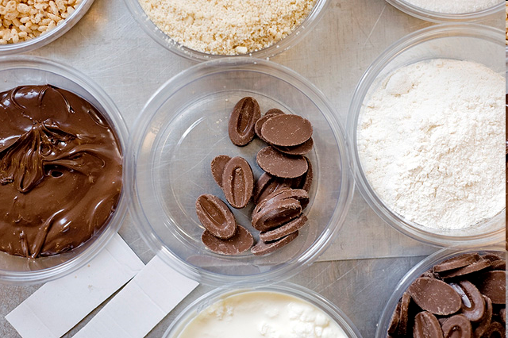
ANYAGJELLEGŰ KÖLTSÉGEK - ANYAGKÖLTSÉG 300,742 - IGÉNYBE VETT SZOLG. 150,000 - EGYÉB SZOLGÁLTATÁSOK 0

Slide 29
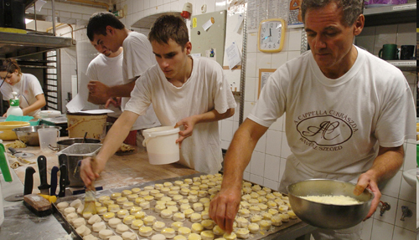
SZEMÉLYI JELLEGŰ KÖLTSÉGEK - BÉRKÖLTSÉG 139,500 - BÉRJÁRULÉKOK 39,758 - SZEMÉLYI JELLEGŰ EGYÉB KIFIZETÉSEK 0

Slide 30
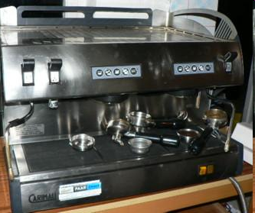
ÉRTÉKCSÖKKENÉSI LEÍRÁS 200,000

Slide 31
2. ELSZÁMOLHATÓSÁGI MÓD SZERINT (6-7. SZÁMLAOSZTÁLY): - KÖZVETLEN KÖLTSÉGEK (7) - KÖZVETETT KÖLTSÉGEK (6)

Slide 32
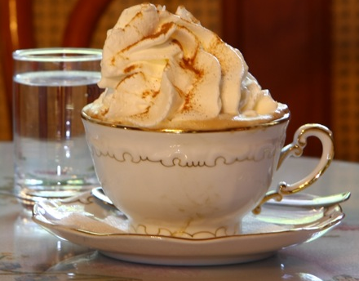
KÖZVETLEN KÖLTSÉG 480,000

Slide 33
KÖLTSÉGVISELŐK (7-ES SZÁMLAOSZTÁLY)
KÖLTSÉGVISELŐK LEHETNEK:
TERMÉKEK, SZOLGÁLTATÁSOK
FOLYAMATOK
PROJEKTEK / MUNKÁK
SAJÁT-REZSIS BERUHÁZÁSOK
BELSŐ TELJESÍTMÉNYEK, SZOLGÁLTATÁSOK, BELSŐ RENDELÉSEK (PL. KARBANTARTÁSI, GYÁRTÁSI)

Slide 34
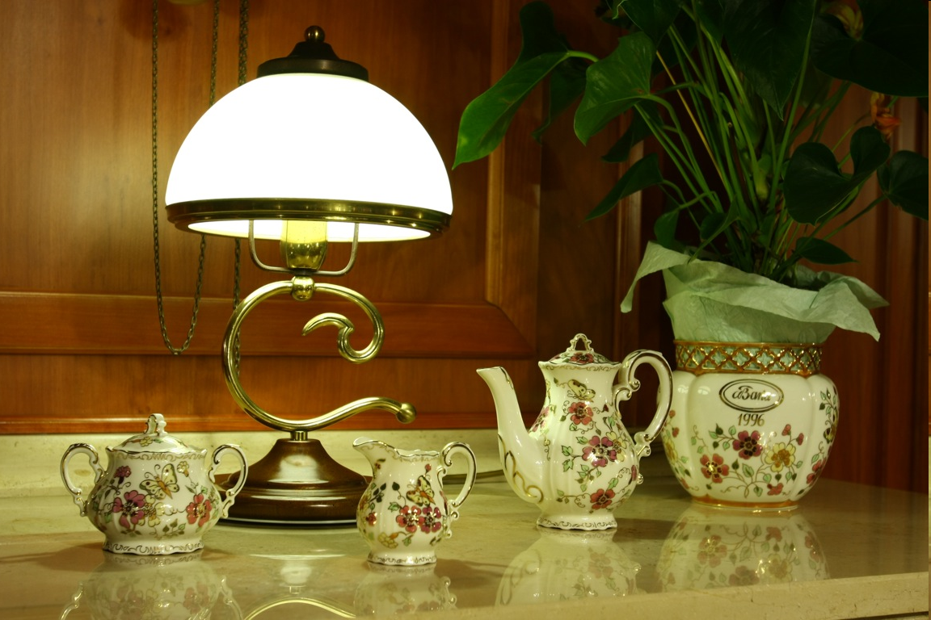
KÖZVETETT KÖLTSÉGEK 350,000

Slide 35
KÖLTSÉGHELYEK (6-OS SZÁMLAOSZTÁLY)
KÖLTSÉGHELYEK ELKÜLÖNÍTHETŐK:
ELSZÁMOLÁS-TECHNIKAI SZEMPONTOK SZERINT (SEGÉD-KÖLTSÉGHELY, VÉG-KÖLTSÉGHELY) (TERMELŐ ÜZEMEK, TMK, ENERGIAKÖZPONT, K+F RÉSZLEG, INFORMATIKA, STB)
FELELŐSSÉGI TERÜLETEK SZERINT
TÉRBELI SZEMPONTOK SZERINT
FUNKCIONÁLIS TERÜLET SZERINT
STB.

Slide 36
3. IDŐSZAKHOZ KAPCSOLÓDÁS SZERINT: - IDŐSZAKHOZ KAPCSOLÓDÓ (KÉSZLET ÉS RÁFORDÍTÁS IS LEHET) 830,000 - IDŐSZAKOT TERHELŐ (RÁFORDÍTÁSKÉNT EL KELL SZÁMOLNI) 510,000

Slide 37
FELMERÜLT KÖLTSÉGEK AZ IDŐSZAK SORÁN
ANYAGJELLEGŰ: 450,742
EBBŐL KÖZVETLEN: 300,742
EBBŐL KÖZVETETT: 150,000
SZEMÉLYI JELLEGŰ 179,258
- EBBŐL KÖZVETLEN: 179,258
ÉRTÉKCSÖKKENÉSI LEÍRÁS: 200,000
-EBBŐL KÖZVETETT: 200,000
ÖSSZES KÖLTSÉG: 830,000

Slide 38
VÁLLALATI ÉRTÉKKÉPZÉS
E R Ő F O R R Á S O K
Tárgyi eszközök
Immateriális javak
Anyagok
Munkaerő
450,742
200,000
0
179,258
F E L H A S Z N Á L Á S
K Ö L T S É G
TERMELÉS - MŰKÖDÉS
K Ö Z V E T L E N
K Ö Z V E T E T T
830,000
480,000
350,000
E S Z K Ö Z
Ráfordítás
Termék
É R T É K E S Í TÉS
350 000
+
-
160,000
480,000
160,000
Összes költség = Ráfordítás + Aktivált saját teljesítmény
830,000
510,000
320,000
Dr. Karai Éva előadásvázlata 2008, november 25.

Slide 39
A SZÁMVITEL EGYIK FONTOS TERÜLETE A KÖLTSÉGEK SOKOLDALÚ BEMUTATÁSA
Notes:
Hasznosítása: önköltségszámítás, gazdaságossági számítások, tervezési, intézkedési feladatok megalapozása

Slide 40
MIRŐL VOLT MA SZÓ?
A KÖLTSÉGEK AZ ALAPTEVÉKENYSÉG ÉS ANNAK MŰKÖDTETÉSE SORÁN AZ ERŐFORRÁSOK FELHASZNÁLÁSA MIATT KELETKEZNEK
A KÖLTSÉGEKET FELMERÜLÉSÜKKOR ELSZÁMOLJUK A KÖLTSÉGSZÁMLÁKON
A KÖLTSÉGEKET SZÁMOS MÓDON LEHET CSOPORTOSÍTANI, A SZÁMVITELBEN EZEK KÖZÜL A LEGFONTOSABB A KÖLTSÉGEK FAJTÁJA (KÖLTSÉGNEMEK) ÉS A KÖZVETLEN/KÖZVETETT KÖLTSÉGEK SZERINTI CSOPORTOSÍTÁS

Slide 41
AKTIVÁLT SAJÁT TELJESÍTMÉNY (AST)
SAJÁT ELŐÁLLÍTÁSÚ
ESZKÖZÖK AKTIVÁLT ÉRTÉKE
(SEEAÉ)
+
SAJÁT TERMELÉSŰ KÉSZLETEK ÁLLOMÁNYVÁLTOZÁSA
(STK ÁV)
+/-

Slide 42
4. KALKULÁCIÓVAL VALÓ KAPCSOLAT SZERINT: - KALKULÁLHATÓ 480,000 - NEM KALKULÁLHATÓ (FEL NEM OSZTOTTKÖLTSÉG, FNOK) 350,000

Slide 43
ÖNKÖLTSÉGKATEGÓRIÁK
KENYÉRGYÁRTÁS KÖZVETLEN KÖLTSÉGE: 480,000 FT
GYÁRTOTT MENNYISÉG: 3200 DB 1 KILÓS KENYÉR
EGY DARAB ELŐÁLLÍTÁSI KÖLTSÉGE (ÖNKÖLTSÉGE):
480,000/3200= 150 FT/DB
KÖZVETLEN
KÖLTSÉG
GYÁRTÁSI
KÖLTSÉG
VÁLTOZÓ
RÉSZE
GYÁRTÁSI
KÖLTSÉG
FIX
RÉSZE
ÜZEMI
ÁLTALÁNOS
KÖLTSÉG
VÁLLALATI ÁLTALÁNOS
KÖLTSÉG
TECHNOLÓGIAI ÖNKÖLTSÉG
GYÁRTÁSI ÖNKÖLTSÉG
SZŰKÍTETT ÖNKÖLTSÉG
TELJES ÖNKÖLTSÉG

Slide 44
5. VOLUMENHEZ VALÓ KAPCSOLAT SZERINT: VÁLTOZÓ ÉS FIX KÖLTSÉG

Slide 45
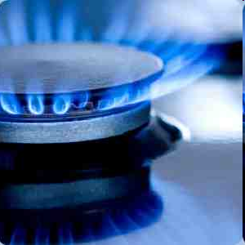
KÖZVETETT KÖZVETLEN
KÖZVETLEN, FIX
KÖZVETLEN, VÁLTOZÓ
KÖZVETETT, FIX
KÖZVETETT, VÁLTOZÓ
FIX VÁLTOZÓ

Slide 46
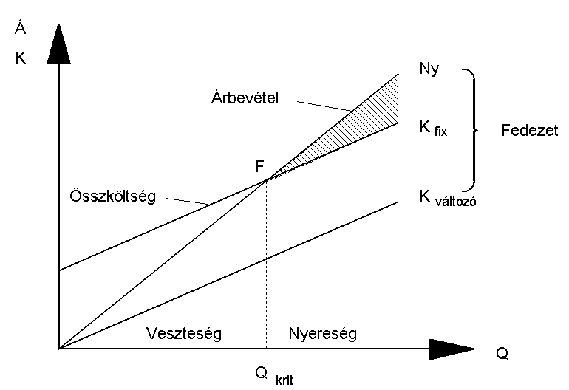
Fix költség

